Slide 1
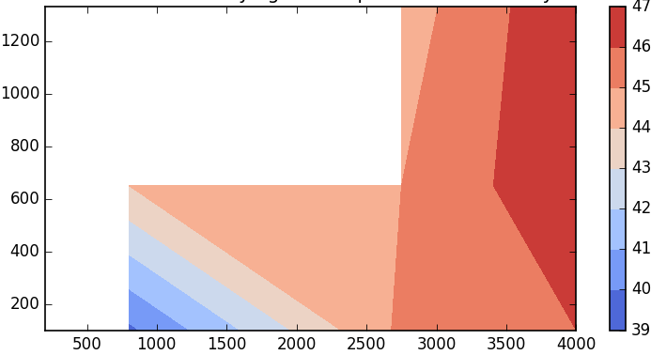
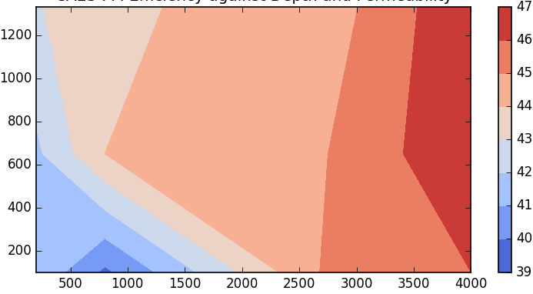
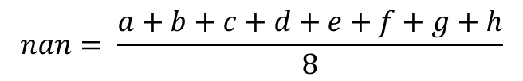
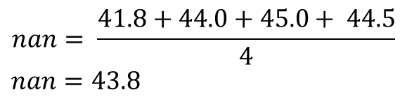
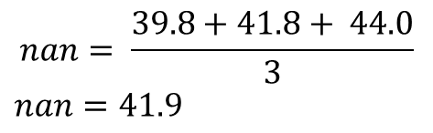
nan to average array algorithm
Ideal Case:
a | b | c
d | nan | e
f | g | h
$$nan= \frac{a+b+c+d+e+f+g+h}{8}$$
Practical Example:
$$nan= \frac{39.8+41.8+ 44.0}{3}$$
$$nan=41.9$$
nan | 39.8
41.8 | 44
y\x | 200 | 800 | 2750 | 4000
100 | nan | 39.8 | 45.2 | 46
650 | 41.8 | 44 | 45 | 46.9
1330 | nan | nan | 44.5 | 46.9
y\x | 200 | 800 | 2750 | 4000
100 | nan | 39.8 | 45.2 | 46
650 | 41.8 | 44 | 45 | 46.9
1330 | nan | nan | 44.5 | 46.9
41.8 | 44 | 45
nan | nan | 44.5
$$nan= \frac{41.8+44.0+45.0+ 44.5}{4}$$
$$nan=43.8$$
Before
After

